Slide 1
Участие гражданина в политической жизни
Бабошина Е.В., к.ю.н.,
учитель обществознания
МКОУ «Кизлярская гимназия№1»
10 класс, базовый уровень

Slide 2
Большая политика рано или поздно
настигнет тебя.
Но постарайся, чтобы она не застигла
тебя врасплох.
Богдан Чешко

Slide 3
1. ПОЛИТИЧЕСКИЙ ПРОЦЕСС

Slide 4
Политический процесс
это цепь политических событий и состояний, которые изменяются в результате взаимодействия конкретных субъектов политики

Slide 5
Типология политического процесса
Критерии определения типов | Типы политических процессов | Пояснения
Масштаб действия | Внешнеполитические Внутриполитические: а) общенациональные; б) региональные; в) местные | Развёртываются на международном уровне Протекают в рамках одной страны на разных уровнях
Значимость для общества | Общие Частные | Оказывают воздействие на развитие всего общества Ограничены рамками отдельных сфер
Публичность осуществления | Открытые Скрытые (теневые) | Протекают гласно, открыто Характеризуются закрытостью, бесконтрольностью

Slide 6
ВСПОМНИМ
ПРИНЦИПЫ ИЗБИРАТЕЛЬНОГО ПРАВА
1……………………………………?
2……………………………………?
3……………………………………?
4……………………………………?

Slide 7
ПРИНЦИПЫ ИЗБИРАТЕЛЬНОГО ПРАВА
1. Всеобщее избирательное право
2. Равное избирательное право
3. Тайное голосование
4.Свобода выбора и добровольность участия

Slide 8
УЧАСТИЕ В ВЫБОРАХ: ДОЛГ ИЛИ ПРАВО?
МИНИ-ДИСКУССИЯ

Slide 9
ВОПРОСЫ ДЛЯ ОБСУЖДЕНИЯ
«Участие в выборах - это право гражданина…»
«Гражданин обязан принимать участие в выборах…»
«Свободный в своем выборе человек – это ответственный человек...»

Slide 10
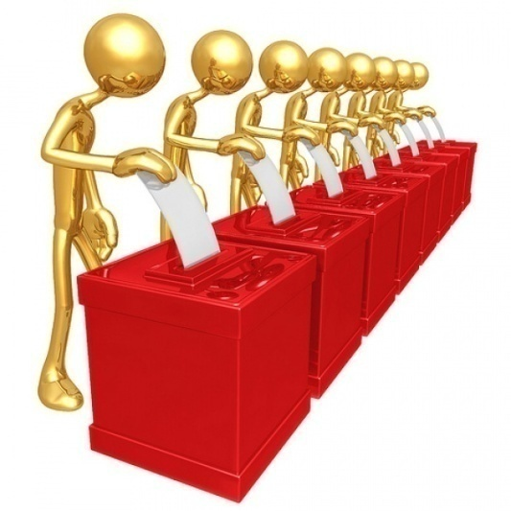
2.ПОЛИТИЧЕСКОЕ УЧАСТИЕ

Slide 11
Политическое участие - это действия гражданина с целью повлиять на разработку, принятие и реализацию государственных
решений, выбор представителей в институты власти.
- Как вы думаете, все ли из нас одинаково участвуют в политике?
- Чем объясняется различный объем участия граждан в политической жизни страны?

Slide 12
Работа с Конституцией
Статья 30
1. Каждый имеет право на объединение, включая право создавать профессиональные союзы для защиты своих интересов. Свобода деятельности общественных объединений гарантируется.
2. Никто не может быть принужден к вступлению в какое-либо объединение или пребыванию в нем.
Статья 31
Граждане Российской Федерации имеют право собираться мирно, без оружия, проводить собрания, митинги и демонстрации, шествия и пикетирование
Статья 32
1. Граждане Российской Федерации имеют право участвовать в управлении делами государства как непосредственно, так и через своих представителей.
2. Граждане Российской Федерации имеют право избирать и быть избранными в органы государственной власти и органы местного самоуправления, а также участвовать в референдуме.

Slide 13
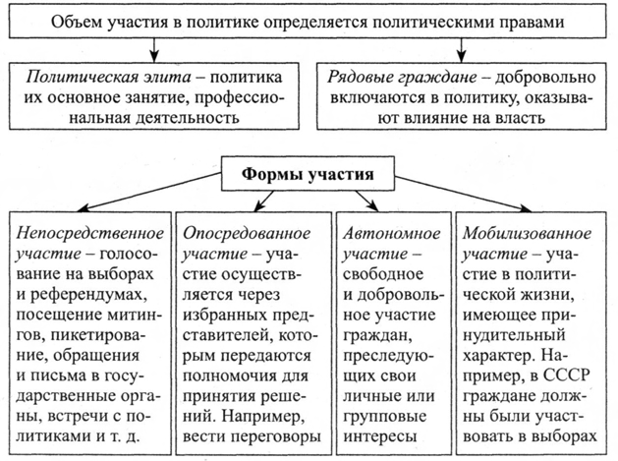

Slide 14
АБСЕНТЕИЗМ
неучастие в голосовании на выборах и референдумах граждан, обладающих активным избирательным правом

Slide 15
ОТНОШЕНИЕ К ВЫБОРАМ ПРЕДСТАВИТЕЛЕЙ РАЗЛИЧНЫХ СОЦИАЛЬНЫХ ГРУПП
РОЛЕВАЯ ИГРА

Slide 16
Результаты социологического опроса
Скажите, пожалуйста, как Вы в целом относитесь к выборам?
Нейтрально | Положительно | Отрицательно | Затрудняюсь ответить
50.85% | 38.98% | 6.78% | 3.39%
Полученное распределение ответов на первый вопрос: «Скажите, пожалуйста, как Вы в целом относитесь к выборам?» может свидетельствовать о продолжающемся кризисе недоверия молодежи к основным механизмам, обеспечивающим функционирование политической системы - к таковым, безусловно, относятся и выборы.

Slide 17
Доводилось ли Вам уже принимать участие в выборах в качестве избирателя?

Slide 18
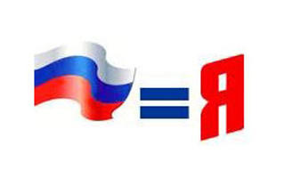
2.ПОЛИТИЧЕСКАЯ КУЛЬТУРА

Slide 19
Политическая культура - это уровень развития в данном обществе политических отношений, системы демократии и политического просвещения
политические ценностные ориентации
политическое поведение
знания о политике

Slide 20
ЗАПОЛНИТЕ СХЕМУ-ДОМ

Slide 21
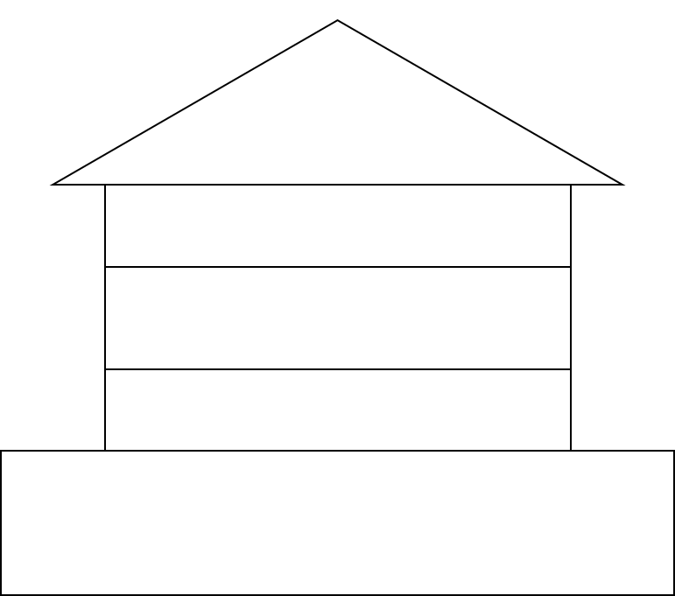
СХЕМА-ДОМ
ПОЛИТИЧЕСКАЯ КУЛЬТУРА
политические знания
ценностные ориентации
политическое поведение
правовая культура
нравственная культура
информационная культура

Slide 22
МИНИ-ПРОЕКТЫ 1. ПЛАКАТ ИЛИ ЛИСТОВКА, ПРИЗЫВАЮЩАЯ МОЛОДЕЖЬ ДАГЕСТАНА УЧАСТВОВАТЬ В ВЫБОРАХ. 2. ПАМЯТКА МОЛОДОМУ ИЗБИРАТЕЛЮ. 3. ПЛАН МЕРОПРИЯТИЙ ПО ПОВЫШЕНИЮ УРОВНЯ ИЗБИРАТЕЛЬНОЙ И ГРАЖДАНСКОЙ АКТИВНОСТИ МОЛОДЕЖИ ДАГЕСТАНА.
РАБОТА ПО ГРУППАМ

Slide 23
ПРОБЛЕМА
Большая политика рано или поздно
настигнет тебя.
Но постарайся, чтобы она не застигла
тебя врасплох.
Богдан Чешко

Slide 24
ДОМАШНЕЕ ЗАДАНИЕ
- § 24 «Участие граждан в политической жизни»
- Контрольно-измерительные материалы
по теме в опорном конспекте-тренажере

